Slide 1
Estadística para el análisis político II
Sesión 7:
Análisis Factorial

Slide 2
AGENDA DEL DÍA DE
HOY
Reducción de dimensiones Análisis Factorial Exploratorio

Slide 3
REDUCCIÓN DE DIMENSIONES
Agrupa variables o casos
Medir algún fenómeno que no necesariamente observamos
R E D U C C I Ó N D E U N
C O N J U N T O D E C A S O S O V A R I A B L E S
Explicar una variable latente mediante variables observables

Slide 4



Variable latente
Confianza en JNE
Lo que se busca medir
Confianza en ONPE
Concepto para describir una parte de la realidad
Confianza en instituciones
Confianza en MINEDU
Variable observable/manifiesta
Ayuda a conformar la variable latente
Lo que se pregunta y se observa en la realidad
...

Slide 5
TIPOS DE REDUCCIÓN DE DIMENSIONES
VARIABLE MANIFIESTA
NUM
CAT
Análisis factorial
Análisis de clúster
Modelos de trazo latente
NUM
VARIABLE LATENTE
Modelos de perfiles latentes
Modelos de clases latentes
CAT

Slide 6
Sirve para encontrar grupos
homogéneos conjunto variables
a partir de un numeroso de
ANÁLISIS FACTORIAL
T É C N I C A E S T A D Í S T I C A D E
Grupos homogéneos se forman con las variables que tienen mayor correlación
R E D U C C I Ó N D E V A R I A B L E S

Slide 7

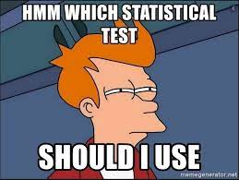
¿Cómo determinar relación entre variables numéricas?
Correlación
Relación entre 2 variables (dirección e intensidad)
Correlación de Pearson (paramétrica)
Correlación de Spearman (no paramétrica)
Correlación policórica (ordinales)
Covarianza o varianza común
Relación entre 2 variables (dirección)
Varianza total
Varianza común
+ varianza específica
H0 = No hay correlación H1 = Sí hay correlación
Escala del -1 al 1

Slide 8

ANÁLISIS FACTORIAL
Factor Factor
V1 V2 V3 V4 V5 V6 V7 V8
1 2
C1 C2 C3
C4 C5
C1 C2 C3
C4 C5

Slide 9


Análisis factorial Exploratorio
Análisis Factorial Exploratorio o Factor Común
Se calcula en base a la varianza común
Análisis Factorial por Componentes Principales
Se calcula en base a la varianza total

Slide 10

CONSIDERACIONES
Exploración teórica previa a la aplicación de la técnica
Es indispensable que las variables tengan el mismo sentido y que midan los mismo

Slide 11
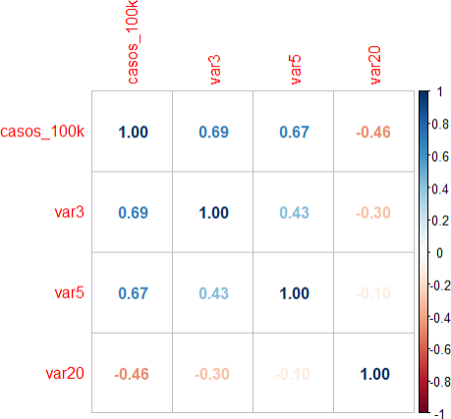
PASO 1 : MATRIZ DE CORRELACIONES
Proporción de relación entre 2 variables
¿Qué variables están más correlacionadas?
Se busca si existen grupos de variables correlacionaddas, para conformar una variable latente

Slide 12
PASO 2 : DIAGNÓSTICO PREVIO
Permite identificar si se puede dar el análisis factorial con el conjunto variables seleccionadas
¿ S E P U E D E F A C T O R I Z A R ?
T E S T D E K A I S E R , M E Y E R , O K I ( K M O )
¿ L A M A T R I Z D E C O R R E L A C I Ó N E S A D E C U A D A ?
T E S T D E B A R T L E T T
H0= Matriz de correlación es igual a la matriz de identidad
H1= Matriz de correlación NO es igual a la matriz de identidad
Escala
0 a 0.5= no se debe de realizar
0.5 a 0.7= aceptable
0.7 a 1= muy bueno

Slide 13
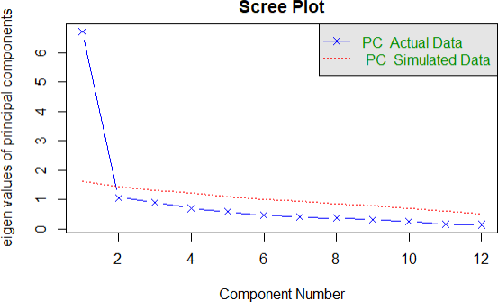
PASO 3 : NÚMERO DE FACTORES
Cálculo de la cantidad idónea de factores (o variables latentes)
G R Á F I C O D E
S E D I M E N T A C I Ó N
Mayor caída es la cantidad de factores que se realizarán
A U T O V A L O R E S
¿Cuánto explican estos factores creados?
Autovalores tienen que ser mayor a 1

Slide 14
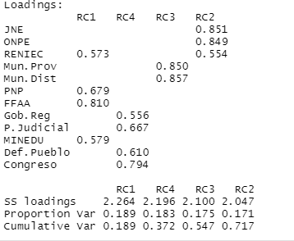
PASO 4 : VISUALIZAR LOS
FACTORES CALCULADOS
Capacidad explicativa de los factores y qué variables están relacionadas con cada factor creado

